Slide 1
MATEMATIKA
6- sinf
MAVZU: SODDA KOMBINATORIKA QOIDALARIGA OID AMALIY MASALALAR YECHISH

Slide 2
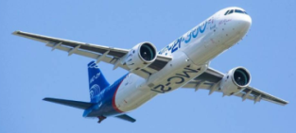
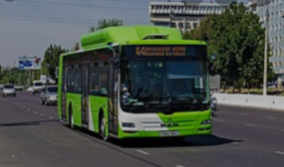
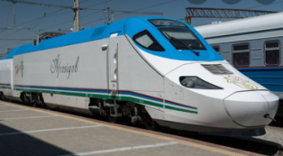
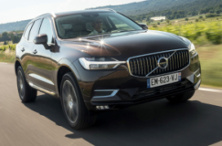
MASALA
А shahardan B shaharga 2 ta transport bilan B shahardan C shaharga 4 xil transportda borish mumkin. A shahardan C shaharga necha xil usulda borish mumkin?
C
А
B
?

Slide 3
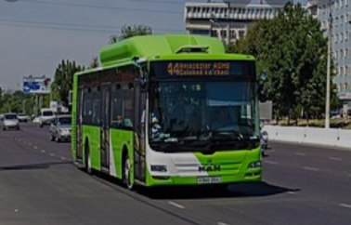
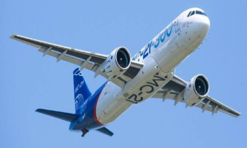
YECHISH
B
C
 | Y |  | S
 | TT | T A | T S | T P
 | A T | A A | A S | A P
A
B
2 ∙ 4 = 8
Javob: 8 xil usulda

Slide 4
1072- masala
Ushbu 1,2,3,4,5 raqamlardan jami nechta:
1) ikki xonali; 2) 3 xonali sonlar tuzsa bo‘ladi?
Raqamlar takrorlanish sharti bilan.
Xonalar | Usullar
1
2
jami
5
5
5 • 5 = 25

Slide 5
1072- masala
Ushbu 1,2,3,4,5 raqamlardan jami nechta:
1) ikki xonali; 2) 3 xonali sonlar tuzsa bo‘ladi?
Raqamlar takrorlanish sharti bilan.
Xonalar | Usullar
1
2
3
jami
5
5
5
5 • 5 • 5 = 125

Slide 6
1072- masala
Ushbu 1,2,3,4,5 raqamlardan jami nechta:
1) ikki xonali; 2) 3 xonali sonlar tuzsa bo‘ladi?
Raqamlar takrorlanmaslik sharti bilan.
Xonalar | Usullar
1
2
jami
5
4
5•4= 20

Slide 7
1072- masala
Ushbu 1,2,3,4,5 raqamlardan jami nechta:
1) ikki xonali; 2) 3 xonali sonlar tuzsa bo‘ladi?
Raqamlar takrorlanmaslik sharti bilan.
Xonalar | Usullar
1
2
3
jami
5
4
3
5 • 4 • 3 = 60

Slide 8
1088- masala
3, 6, 7, 9 raqamlari ularni takrorlamasdan mumkin bo‘lgan barcha to‘rt xonali sonlarni tuzing. Bu sonlar orasida nechtasi: 1) 4 ga bo‘linadi; 2) 6 raqami bilan boshlanadi;
3) 7 raqami bilan tugaydi?
4 • 3 • 2 • 1 = 24

Slide 9
YECHISH
3, 6, 7, 9 raqamlaridan 1) 4 ga bo‘linadi:
Minglar xoanasi | Yuzlar xoanasi | O‘nlar xonasi | Birlar xonasi | Usullar
2
1
3
6
2 · 1 = 2
2
1
7
6
2 · 1 = 2
2
1
9
6
2 · 1 = 2
Javob: 6 ta

Slide 10
YECHISH
2) 6 raqami bilan boshlanadi 1) 7 raqami bilan tugaydi:
Minglar xoanasi | Yuzlar xoanasi | O‘nlar xonasi | Birlar xonasi | Usullar
6
3
2
1
1 · 3 · 2 · 1 = 6
3
2
1
7
3 · 2 · 1 · 1 = 6
Javob: 2) 6 ta 3) 6 ta

Slide 11
MASALA
10 dona turli rangdagi loladan 3 tasi – sariq, 2 tasi – olov rang, 5 tasi – qizil.
3 ta loladan iborat necha xil guldasta tuzish mumkin?
Yechish:
3·2·5 = 30
Javob: 30 xil guldasta.

Slide 12
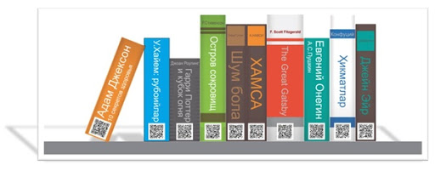
MASALA
Kitob javonidagi 9 ta kitobdan 5 tasi darslklar, qolgani esa badiiy adabiyotlar. 5 ta darslikni yonma-yon qo‘ygan holda kitoblarni necha xil usulda joylash mumkin?

Slide 13
MUSTAQIL BAJARISH UCHUN TOPSHIRIQLAR:
Darslikdagi 1087-, 1089-, 1097- masalalarni yechish (208- bet).

